Slide 1
Hvad er folkedrab?
Notes:
Hvilke folkedrab kender I?
Se dernæst link på lectio. Er der nogle fællesnævner?

Slide 2
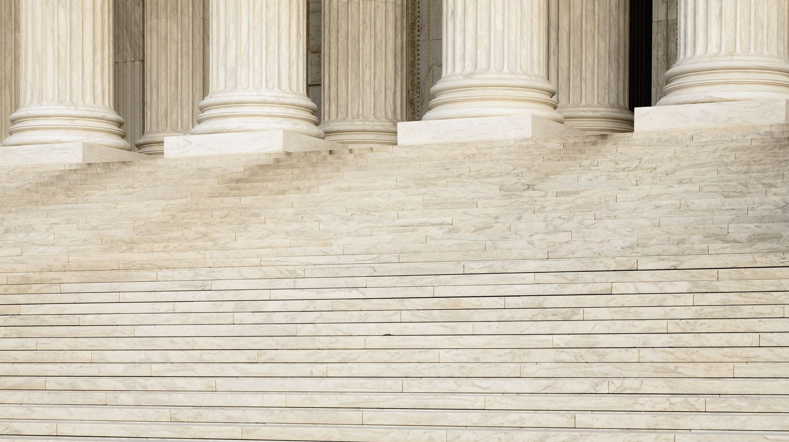
Hvad er Folkeretten
Folkeret = det retssystem/ internationale regler, der regulerer forholdet mellem forskellige stater i modsætning til national ret, der regulerer forholdene for borgerne i den enkelte stat.
FN fungerer både som en arena, hvor folkeret bliver lavet og som en aktør, som passer på at folkeretten følges.
FN’s hovedansvar er at bevare international fred og sikkerhed. FN-pagten giver derfor FN myndighed til at sørge for, at staterne følger folkeretten.
Eksempler på folkeretslige regler fx menneskerettighedserklæringen (1948), Genéve-konventionerne (krigens regler), Den europæiske menneskerettighedskonvention (1950), Børnekonventionen (1989)

Slide 3
FN’s formålsparagraf:
Artikel 1. De Forenede Nationers formål er: at opretholde mellemfolkelig fred og sikkerhed
[…] at tilvejebringe mellemfolkeligt samarbejde ved løsning af mellemfolkelige spørgsmål af økonomisk, social, kulturel eller humanitær karakter, og ved at styrke og fremme respekten for menneskerettigheder og for fundamentale frihedsrettigheder for alle uden forskel med hensyn til race, køn, sprog eller religion;
Artikel 2. Organisationen hviler på grundsætningen om alle dens medlemmers suveræne ligeberettigelse
[…] Alle medlemmer skal i deres mellemfolkelige forhold afholde sig fra trussel om magtanvendelse eller brug af magt; det være sig mod nogen stats territoriale integritet eller politiske uafhængighed eller på nogen anden måde, der er uforenelig med de Forenede Nationers formål.

Slide 4
Internationale domstole
Den Internationale Domstol (ICJ)
FNs vigtigste juridiske organ.
Stater, ikke enkeltpersoner, kan indbringe sager for domstolen.
Sager der vedrører folkeretten., dvs forholdet mellem stater. Herunder anklager om folkedrab og humanitær folkeret.
Den internationale Krigforbryderdomstol (ICC)
Selvstændig international domstol
Fører sager om forbrydelser mod menneskehden og krigsforbrydelser.
125 lande deltagende lande. Vigtige lande som USA, Kina og Rusland er ikke med.
ICC har udstedt en arrestordre på Netanyahu.
Siddende statsledere har dog en immunitet i en række sammenhænge.
https://www.dr.dk/nyheder/udland/el-kraever-klarere-svar-skal-netanyahu-i-faengsel-hvis-han-lander-i-danmark

Slide 5
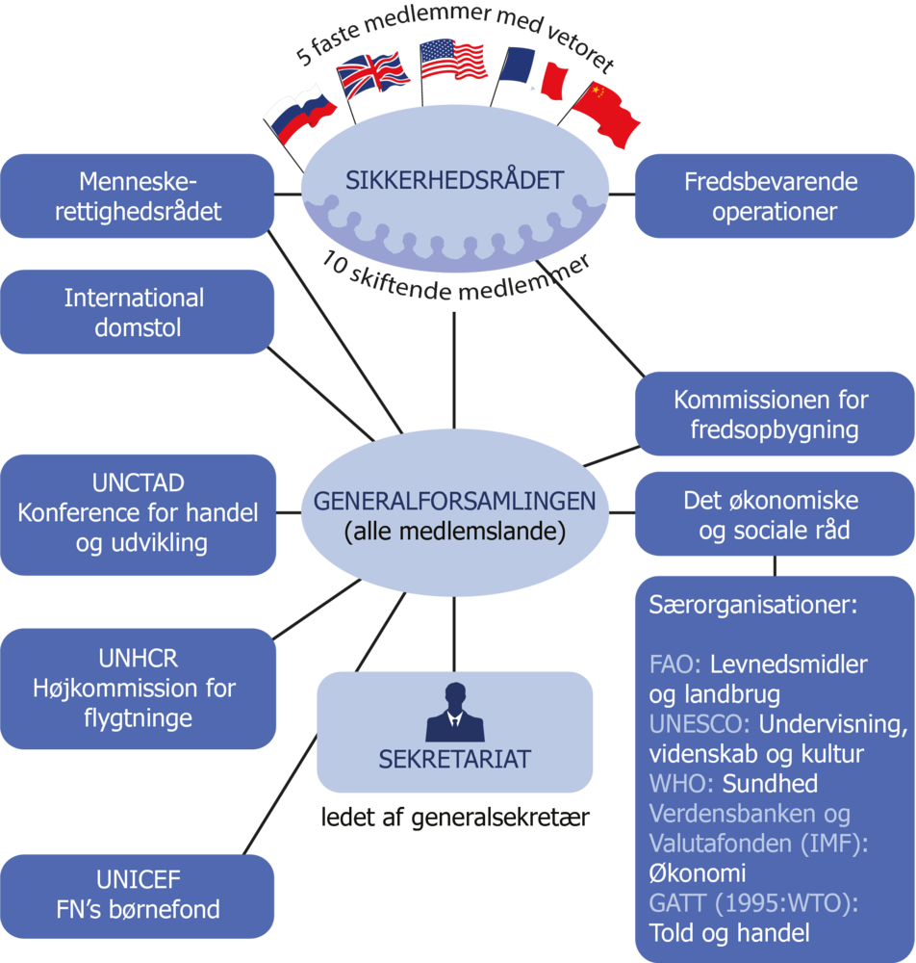
Fns opbygning
Hvad skal vi være særligt opmærksomme på angående FNs opbygning?
Hvor bliver de store beslutninger vedrørende folkedrab taget?

Slide 6
Hvilken betydning havde Nürnberg-processen for udvikling af Folkeretten?
Afspiller: 60 år efter Nürnbergprocessen - mitCFU.DK (Minuttal 1:43:50 – 1:59:00)
Ekspertene er:
Isi Foighel. Professor i jura. Tidligere dansk dommer ved den europæiske menneskerettighedsdomstol.
Frederik Harhoff. Professor i folkeret. Tidligere dommer ved Det internationale tribunal til pådømmelse af krigsforbrydelser i det tidligere Jugoslavien.

Slide 7

Gruppearbejde: Folkedrabskonventionen
https://folkedrab.dk/hvad-er-folkedrab/fns-folkedrabskonvention
Hvordan defineres et folkedrab?
Hvad er forskellen på folkedrab og forbrydelser mod menneskeheden?
Hvilke problemer er der ved definitionen?
Hvorfor betyder det noget om en forbrydelse defineres som et folkedrab?
Folkedrab og andre internationale forbrydelser | folkedrab.dk
Folkedrab og internationale domstole | folkedrab.dk
Israels krig i Gaza – Er det et folkedrab?
Begår Israel folkedrab i Gaza? I dag starter historisk høring i Haag | Udland | DR
Notes:
Jeg har samtaler med de sidste 2 grupper.

